Slide 1
المفعول فيه
المنصوبات

Slide 2
مكاسب الدرس
تعريف المفعول فيه
ناصب الظرف
حذف ناصب الظرف
ما يقبل النصب على الظرفية من أسماء الزمان والمكان
المتصرف وغير المتصرف من الظروف
نيابة المصدر عن الظرف

Slide 3
قرأ خالدٌ كتابًا وعشرينَ مقالًا قراءةً متأنيةً مسترخيًا ليلًا طلبًا للذة
قرأ | خالدٌ | كتابًا | وعشرين مقالًا | قراءة متأنية | مسترخيًا | ليلًا | طلبًا للذة
فعل | فاعل | مفعول به | تمييز | مفعول مطلق | حال | ظرف زمان | مفعول لأجله
ماض | من قرأ؟ | ماذا قرأ؟ | عشرين من؟ | نوع القراءة؟ | كيف قرأ؟ | متى؟ | لماذا؟

Slide 4
قرأ | خالدٌ | كتابًا | وعشرين مقالًا | قراءة متأنية | مسترخيًا | ليلًا | طلبًا للذة
فعل | فاعل | مفعول به | تمييز | مفعول مطلق | حال | ظرف زمان | مفعول لأجله
ماض | من قرأ؟ | ماذا قرأ؟ | عشرين من؟ | نوع القراءة؟ | كيف قرأ؟ | متى؟ | لماذا؟
النوع | المفعول به | المفعول المطلق | التمييز | المفعول فيه | المفعول لأجله | الحال
التعريف | اسم منصوب يدل على من/ما وقع عليه الفعل. | مصدر منصوب مأخوذ من لفظ الفعل غالبًا للدلالة على التوكيد أو النوع أو العدد. | اسم منصوب جامد يزيل إبهام ما قبله، ويتضمن معنى: (من). | اسم منصوب يدل على زمان وقوع الفعل أو مكانه، ويجب أن يتضمن معنى (في) أي: في أي وقت وقع الفعل؟ في أي مكان وقع الفعل؟ | مصدر منصوب لبيان سبب حدوث الفعل، ويصلح أن يكون جوابًا عن: (لماذا؟). | اسم نكرة منصوب لبيان هيئة صاحب الحال وقت حدوث الفعل، ويصلح أن يكون جوابًا عن: (كيف؟).
الدلالة | وقوع الفعل عليه | التأكيد / العدد/ النوع | إزالة الإبهام والتفسير | الظرفية الزمانية أو المكانية | التعليل | بيان الهيئة
شواهد | -قرأ خالد الكتاب: (فعل القراءة وقع على الكتاب). | -أحسن إحسانًا (تأكيد). -رباني أبي تربية كريمة. (حين يأتي بعده وصف يكون لبيان النوع) -سجدت لله سجدات. (بيان العدد). | - اشتريت عشرين كتابًا. (اشتريت عشرين من ...؟ من الكتب). - محمد أكثر من يزيد مالًا. (محمد أكثر منه من ماذا؟ من المال؟ العمر؟ الخبرة...؟) | -يذهب الموظفون صباحًا إلى أعمالهم. (متى يذهب الموظفون؟ في الصباح). - وقف المصلون خلف الإمام. (أين وقف المصلون؟ في الخلف) | -ينفقون أموالهم ابتغاء مرضاة الله. (لماذا ينفقون أموالهم؟ ابتغاءً لرضا الله). -ونبلوكم بالشر والخير فتنة. (لماذا يبلونا بالخير والشر؟ فتنة. | -أعطيتك الكتاب مغلًفا. كيف حال الكتاب وقت أعطيتك إياه؟). - دخل الأطفال مسرورين. (كيف حال الأطفال وقت دخولهم؟).
تنبيهات | /1الغالب في المفعول به أن يكون اسما ظاهًرا وقد يأتي ضميرًا متصلًا أو منفصًلا. | /1قد يذكر المفعول المطلق دون فعله: حمدًا وشكرًا لله (التقدير أحمدك حمدًا). مرحبًا. | /1التمييز نوعان: ×المبين إبهام مفرد (يبين إبهام كلمة واحدة وليست جملة أو شبه جملة) ويقع بعد الكيل والوزن والمساحة والعدد: | /1الفرق بين ظروف الزمان والمكان (الظروف تتضمن معنى في + منصوبة) وأسماء الزمان والمكان (الأسماء لا تتضمن معنى في + تعرب حسب موقعها): | /1قد يجر المفعول لأجله باللام فيخرج من باب المفعول لأجله ويعرب مجرورا بحرف الجر ويبقى فيه معنى التعليل. | /1يجب أن يكون الحال نكرة وصاحبه معرفة. -جاء الطالب مبتسما (الطالب معرفة ومبتسما نكرة حال).

Slide 5
والأصل في المفعول أن يتأخر عن الفعل والفاعل وقد يتوسطهما أو يتقدم عليهما. -كتب محمد الدرس. (اسم ظاهر / المفعول متأخر بعد الفعل والفاعل) -كافأنا الأستاذ (ضمير متصل / وتوسط بين الفعل والفاعل) -إياك نعبد (ضمير منفصل /وتقدم على الفعل والفاعل) | أهًلا وسهًلا. حجا مبروًرا وسعيًا مشكوًرا. | -اشتريت وعاءً تمًرا. - عندي مثقالٌ ذهبًا. -{وواعدنا موسى ثلاثين ليلةً}. -لدي متر قماشا. (الكلمات المفردة: وعاء، مثقال، ثلثين، متر مبهمة وجاء التمييز ليفسرها). × المبين إبهام جملة وهو ما يرفع إبهام جملة قبله: -{وفجرنا الأرض عيونا}. - {واشتعل الرأس شيبًا}. (فجرنا الأرض جملة مبهمة، فجرنا الأرض من ماذا؟ عيونًا، أنهارا، أودية؟ واشتعل الرأس جملة مبهمة أيضًا، اشتعل الرأس سوادا، مرضا؟... وهكذا) /2أكثر ما يأتي التمييز في مواقع هي: بعد الأعداد: عندي عشرون قلما. بعد أفعل التفضيل: أحسن أجمل أكثر.،. إلخ: محمد أعلى منزلةً. بعد التعجب: ما أعظم محمدًا رسولا. | -مر يوم الخميس سريعا (لا يصلح يوم الخميس للجواب عن سؤال: متى مر؟ وبالتالي لا يكون ظرفا، ويعرب حسب موقعه فاعلًا للفعل مر). - مر الزائر يوم الخميس. (متى مر الزائر؟ في يوم الخميس. وبالتالي يكون ظرفًا منصوبًا). /2كل اسم زمان يصلح أن يكون ظرفًا شرط أن يتضمن معنى (في) سواء كان مبهمًا (غير محدود بحد) مثل: (حين، وقت) أو محددًا مثل: (ساعة، يوم). أما أسماء المكان فالمبهم منها (لا يدل على مكان معين وليس له حدود) هو ما يكون ظرفًا مثل: (فوق، تحت، عند، أمام، خلف)، أما الأمكنة المحدد كالبيت أو القاعة أو المسجد فتعرب حسب موقعها. /3الظروف نوعان متصرفة وغير متصرفة: ×المتصرفة تستعمل ظرفًا وغير ظرف: -إن مكانك بعيٌد. (اسم إن منصوب لأنه لا يتضمن معنى (في) وبالتالي ليس ظرفًا). - اجلس مكانك. (ظرف مكان منصوب لأنه يتضمن معنى (في:) اجلس في مكانك.) ×غير المتصرفة لا تستعمل إلا ظرفًا مثل فوق وعند ولدن وقبل وبعد. /4الفرق الدلالي بين الظرفين: قطُّ وأبدًا: × قطُّ لنفي الماضي: لم أفعل محرمًا قطُّ. × أبدًا لنفي المستقبل: لن أفعل محرمًا أبدًا. | فنقول في: أكرمت أخي احتراما: أكرمت أخي للاحترام. | -جاء الطالب المبتسم (الفاعل معرفة والمبتسم معرفة صفة). - جاء طالبٌ مبتسمٌ (الطالب نكرة ومبتسم نكرة صفة).

Slide 6
المفعول فيه
اسم زمان أو مكان ضُمّن معنى (في) باطّراد

Slide 7
المصدر
أثَّر بي دعاء الناس يومَ الجمعة عندَ الملتزم
الفعل
دعوت ربي يومَ الجمعة عندَ الملتزم
الوصف
أنا سائلٌ اللهَ يومَ الجمعة عندَ الملتزم
ناصب الظرف

Slide 8
ناصب الظرف
مذكور
المصدر
أثّر بي دعاء الناس عندَ الملتزم
الفعل
دعوت ربي يومَ الجمعة
محذوف
جوازًا
في جواب السؤال
الوصف
أنا سائلٌ الله يومَ الجمعة
وجوبًا
إذا وقع الظرف:
متى جئت؟ يوم الجمعة
كم سرت؟ ميلين
صفة
مررت برجل عندك
صلة
جاء الذي عندك
حالًا
مررت بزيد عندك
خبرًا
زيدٌ عندك

Slide 9
الظرف/ المفعول فيه = (في)
الظرف
ظرف مكان
ظرف زمان
اتصلت بك صباحًا
موعدنا في الحادية عشرة ليلًا
يصوم المسلم نهارًا
فرحت الأم ساعة لقائها بأولادها
اسم زمان مبهم
{وفوقَ كلِّ ذي علمٍ عليم}
{قد جعَلَ ربُّكِ تحتكَ سريًّا}
{وكان وراءهم ملكٌ يأخذ كل سفينة غصبا}
لكلِّ حديثٍ بينهُنَّ بشاشةٌ
وكلُّ قتيلٍ عندهنَّ شهيدُ
سرنا أميالاً
صمتُ يومَ الخميس
سنلتقي في الجامعة الأحد
مكثنا في بيوتنا شهرًا
التقينا ساعةَ الغروب
اسم زمان مختص
اسم مكان مبهم
صليتُ المغرب في الحرم
مكثتُ في الجامعة بعض الوقت
دخلتُ البيتَ
وصلتُ المطعمَ
اسم مكان مختص
ما ينصب على الظرفية اسم المكان المبهم فقط
أما أسماء الزمان فينصب على الظرفية المبهم والمختص

Slide 10
المتصرف وغير المتصرف من الظروف
غير المتصرف
ما لا يستعمل إلا ظرفًا أو شبهه ولا يخرج عن الظرفية إلا بجره بـ (من)
(فوق، عند)
المتصرف
ما استُعمل ظرفًا وغير ظرف (مثل: يوم، مكان)
سرت يومًا ظرف
جاء يومُ الجمعة فاعل

Slide 11
تُبنى بعض الظروف على ما تنطق به وتكون في محل نصب على الظرفية
رأيتكِ أمسِ في حديقة الحيّ
سنلتقي حيثُ التقينا العام الماضي
ستندم إذْ تخسرُ أبويك أو أحدهما
يومُ الجمعة يومٌ مبارك
قابلتكِ يومَ الثلاثاء
أحبُّ يومَ الثلاثاء
اتفقنا على يوم الثلاثاء
لا بد أن يحمل الاسم معنى (في) حتى ينصب على الظرفية

Slide 12
نيابة المصدر عن الظرف
ظرف الزمان
يكثر إضافة المصدر مقام ظرف الزمان
ظرف المكان
ينوب المصدر عن ظرف المكان قليلا
جلست قُرب أمي
لا يقاس عليه
آتيك طلوعَ الشمس
آتيك قدوم الحاج
يُقاس عليه

Slide 13
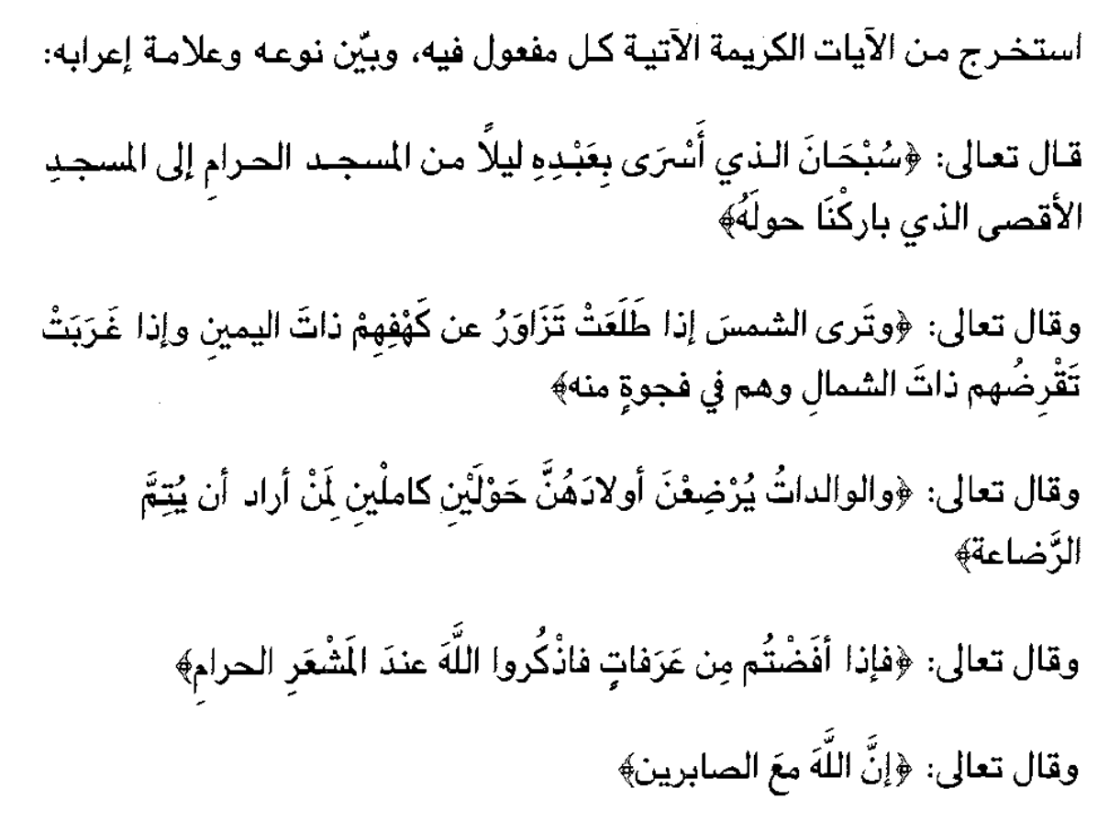
الواجب

